Slide 1
LÆR Å BRUKE E-POST
Læringsmål:
Å kunne logge av og på en e-postkonto
Å kunne sende, motta og svare på e-post
Notes:
اس کورس کے شرکاء Outlook کا استعمال سیکھیں گے
کئی ای میل سروسز اپنی خدمات کو باقاعدہ وقفوں سے اپ گریڈ کرتی رہتی ہیں۔ اس لیے ممکن ہے اکاؤنٹ بنانا، سائن ان اور دوسرے فنکشنز بالکل ویسے دکھائی نہ دیں جیسے اس پریزینٹیشن کی تصویریں دکھا رہی ہیں۔ اس لیے کورس شروع کروانے سے پہلے خود Outlook کا یوزر اکاؤنٹ بنانے اور ای میل بھیجنے اور وصول کرنے کی کوشش کریں۔ اگر آپ کو کوئی تبدیلی نظر آۓ تو پریزینٹیشن میں بھی یہ تبدیلی کریں تاکہ کورس کے شرکاء کیلئے سمجھنا آسان ہو جاۓ۔
پڑھانا شروع کرنے سے پہلے کورس کے شرکاء کے ساتھ تعلیمی اہداف پر بات کریں۔ اس طرح ان کیلئے اہم ترین معلومات پر توجہ دینا اور انہیں یاد رکھنا آسان ہو جاۓ گا۔

Slide 2
Del 1
Opprette en e-postadresse

Slide 3
Opprette en e-postkonto
1
Notes:
ای میل بھیجنے اور وصول کرنے کیلئے ای میل ایڈریس ہونا ضروری ہے۔ اس کیلئے آپ کسی ای میل سروس کے پاس اپنا اکاؤنٹ بناتے ہیں۔ یہ کام ذرا مشکل ہو سکتا ہے لیکن اچھی بات یہ ہے کہ یہ صرف ایک ہی بار کرنا پڑتا ہے۔ اس لیے بس ابھی دھیان دیں اور کورس کے اس حصے کو زبانی یاد رکھنے کی فکر نہ کریں۔
بہت سی ای میل سروسز موجود ہیں۔ کئی مختلف ای میل سروسز سے ای میل ایڈریس لینا یعنی اپنے کئی ای میل ایڈریسز رکھنا ممکن ہے۔
اس کورس میں ہم Livemail کے بارے میں سیکھیں گے۔ Livemail مائیکروسافٹ کی ملکیت ہے اور ایک مقبول ای میل سروس ہے۔ ای میل بھیجنے اور وصول کرنے کیلئے پہلے ای میل ایڈریس بنانا ضروری ہے۔
ای میل ایڈریس بنانے کیلئے آپ اپنا ویب براؤزر کھولیں گے اور ای میل سروس کی ویب سائیٹ کا پتہ لکھیں گے۔

Slide 4
Opprette en e-postkonto
1
www.live.com
Notes:
پتہ یہ ہے www.live.com
سب لوگوں سے اس پتے پر جانے کو کہیں۔

Slide 5
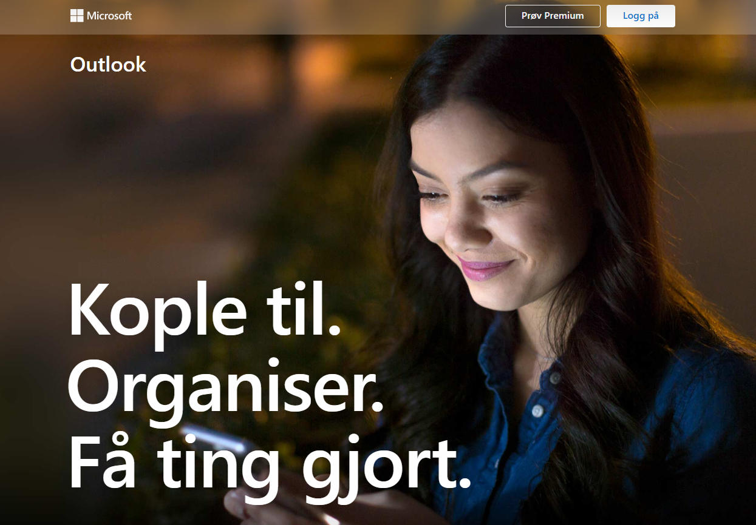
Opprette en e-postkonto
1
Notes:
اگر آپ نے درست پتہ لکھا ہے تو یہ تصویر آپکی سکرین پر آ جانی چاہیئے۔
آگے بڑھنے سے پہلے دیکھ لیں کہ سب لوگ سائن ان پیج پر آ گئے ہیں۔
آئندہ جب آپکو اپنا ای میل ایڈریس استعمال کرنا ہو گا تو آپکو یہی صفحہ ملے گا لیکن چونکہ ابھی ہمارا کوئی ای میل ایڈریس نہیں ہے، ہمیں پہلے اکاؤنٹ بنانا ہے اور اس سروس کے ساتھ خود کو رجسٹر کرنا ہے۔

Slide 6
Opprette en e-postkonto
1
Notes:
خود کو رجسٹر کرنے اور اکاؤنٹ بنانے کیلئے لنک پر کلک کریں۔

Slide 7
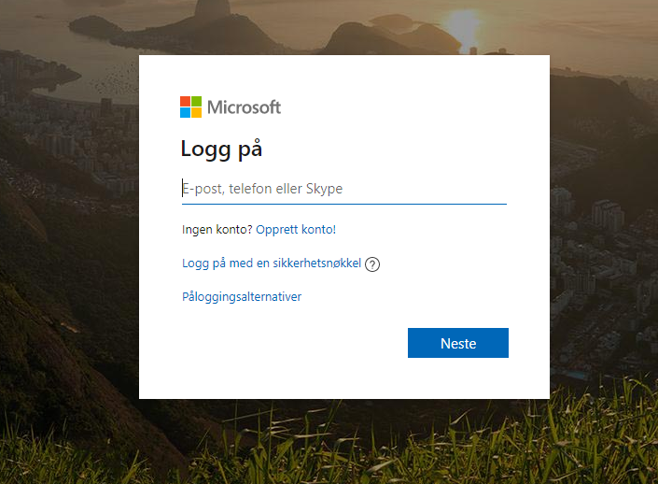
Opprette en e-postkonto
1
Notes:
یہ وہ فارم ہے جو یوزر اکاؤنٹ اور ای میل ایڈریس حاصل کرنے کیلئے ہمیں بھرنا ہے۔
ہم مرحلہ وار اس فارم کو پڑھیں گے اور مکمل کریں گے۔

Slide 8
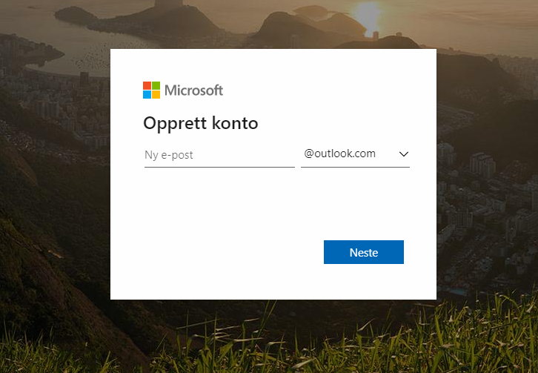
Opprette en e-postkonto
1
Notes:
اگلے خانے میں ہمیں ایک یوزر نیم بنانا ہے۔ یوزرنیم وہ نام ہے جو آپکے ای میل ایڈریس کو دوسرے تمام ای میل ایڈریسز سے ممتاز کرتا ہے۔ آپ کوئی بھی یوزر نیم رکھ سکتے ہیں لیکن کوئی ایسا یوزر نیم رکھنا اچھا ہو گا جو آپکے عام نام سے کچھ ملتا جلتا ہو۔ اس طرح خود آپ کیلئے بھی اور دوسروں کیلئے بھی آپکا یوزر نیم اور ای میل ایڈریس یاد رکھنا آسان ہو جاتا ہے۔

Slide 9
Opprette en e-postkonto
1
æ => ae
ø => o
å => aa
navn.etternavn
Notes:
آپکے یوزر نیم میں سپیس یا نارویجن حروف "æ"، "ø" اور "å" نہیں ہو سکتے۔ اگر آپ ایسا یوزر نیم چاہتے ہیں جس میں آپکا فرسٹ نیم اور سرنیم ہو تو ایسے حروف کو مثال کے طور پر"aa" یا "o"سے بدل دیں اور فرسٹ نیم اور سرنیم کے درمیان سپیس کی بجاۓ لوگ عام طور پر ایک نقطہ ڈال دیتے ہیں۔

Slide 10
Opprette en e-postkonto
1
Notes:
سب لوگوں سے کہیں کہ وہ اپنی مرضی کا یوزر نیم خانے میں لکھیں۔
جب آپ ایک یوزر نیم یہاں لکھ لیں تو کی بورڈ/کی پیڈ پر "enter" یا"neste" بٹن دبائیں۔ پھر سروس چیک کرے گی کہ کیا یہ یوزر نیم پہلے ہی کوئی استعمال کر رہا ہے یا آپ نے جیسے ابھی یوزر نیم لکھا ہے، آپ وہ استعمال کر سکتے ہیں۔

Slide 11
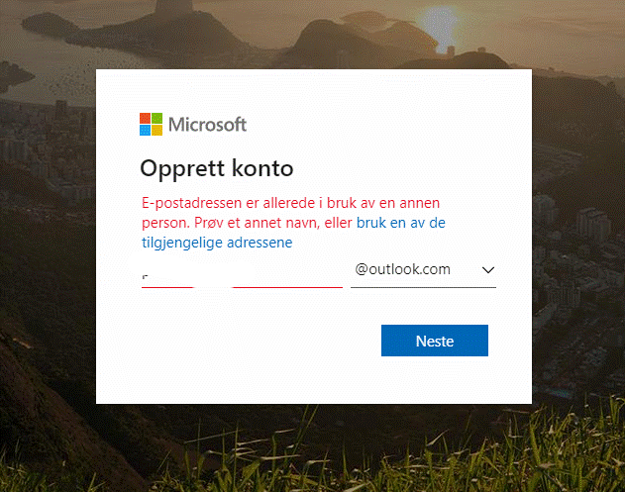
Opprette en e-postkonto
1
Notes:
اگر کوئی پہلے ہی اس یوزر نیم کو استعمال کر رہا ہو جو آپ نے لکھا ہے تو یوزر نیم کے نیچے والے خانے میں سرخ رنگ میں یہ اطلاع لکھی آ جاۓ گی۔

Slide 12
Opprette en e-postkonto
1
navn.i.etternavn
navn.etternavn123
Notes:
اگر کوئی پہلے ہی اس نام کو اپنے یوزر نیم کے طور پر استعمال کر رہا ہو تو آپکو اس میں تھوڑی سی تبدیلی کرنی پڑے گی۔ کئی لوگ اپنے نام کے پہلے حرف یا نام کے آخر میں چند ہندسوں کا اضافہ کر لیتے ہیں۔ آپ بھی مختلف طریقوں سے یوزر نیم کو بدل بدل کر دیکھیں جب تک کہ آپکو کوئی ایسا نام نہ مل جاۓ جو کوئی اور استعمال نہ کر رہا ہو۔
تب تک ٹھہریں کہ سب لوگوں کو کوئی قابل استعمال یوزر نیم مل جاۓ۔ ان لوگوں کی مدد کرنے کیلئے وقت دیں جنہیں اپنے لیے اچھا یوزر نیم ڈھونڈنے میں مدد کی ضرورت ہے۔
اب آپ سب کا یوزر نیم طے ہو چکا ہے اور اسے لکھ لینا بہتر ہے تاکہ ہم بھول نہ جائیں۔

Slide 13
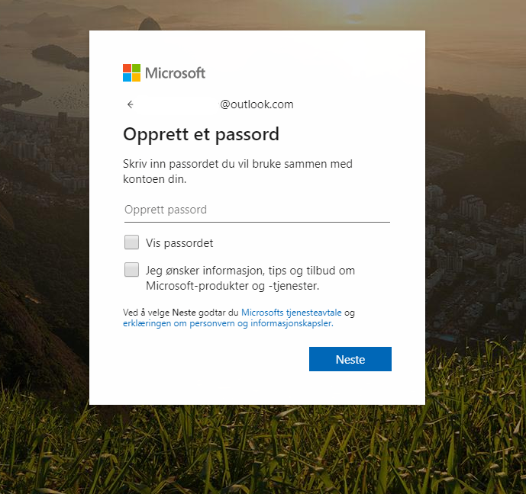
Opprette en e-postkonto
1
Notes:
اگلے خانے کو دبا کر یا کلک کر کے پاس ورڈ بنائیں۔

Slide 14
Opprette en e-postkonto
1
Minimum 8 tegn
Minimum 2 av disse:
STORE BOKSTAVER
små bokstaver
tall
symboler
Notes:
پاس ورڈ میں کم از کم 8 علامات ہونا ضروری ہے۔ ایک پاس ورڈ میں کم از کم دو مختلف قسموں کی علامات ہونا بھی ضروری ہے۔ پاس ورڈ ایسا ہونا چاہیئے کہ آپ اسے آسانی سے یاد رکھ سکتے ہوں لیکن دوسرے لوگوں کیلئے یہ بوجھنا مشکل ہو۔
پاس ورڈ کو بعد میں بدلا بھی جا سکتا ہے اور اگر آپ پاس ورڈ بھول جائیں تو آپکو نیا پاس ورڈ بھی مل سکتا ہے لیکن بہتر اور وقت بچانے والا طریقہ یہ ہے کہ آپ ایسا پاس ورڈ رکھیں جو یاد رہ جانے کا آپکو یقین ہو۔
آپکے بینک کارڈ کے کوڈ کی طرح پاس ورڈ بھی صرف آپکے علم کیلئے ہے اور باقی لوگوں سے خفیہ رکھا جاتا ہے۔
اپنی مرضی کا پاس ورڈ لکھیں۔ جب آپ پاس ورڈ ٹائپ کر رہے ہوں گے تو علامات سکرین پر نظر نہیں آئیں گی۔ بلکہ پاس ورڈ والے خانے میں ہرعلامت کی جگہ ایک کالا نقطہ دکھائی دے گا۔ اس کی وجہ یہ ہے کہ کوئی دوسرا آپکا پاس ورڈ نہ دیکھ سکے۔
پاس ورڈ لکھنے کے بعد کی بورڈ/کی پیڈ پر "enter" یا"neste" کو دبائیں۔

Slide 15
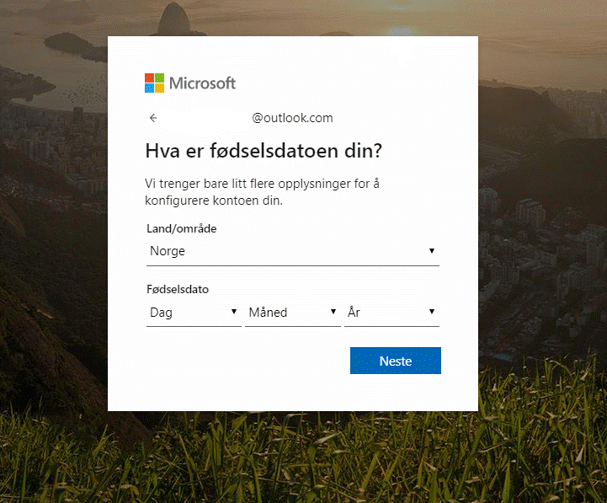
Opprette en e-postkonto
1
Notes:
اگلے خانے میں ہمیں پیدائش کا مہینہ چننا ہے۔ ڈراپ ڈاؤن فہرست استعمال کریں۔

Slide 16
Opprette en e-postkonto
1
Notes:
پھر ہم سال کا خانہ چنتے ہیں۔ ڈراپ ڈاؤن فہرست استعمال کریں۔

Slide 17
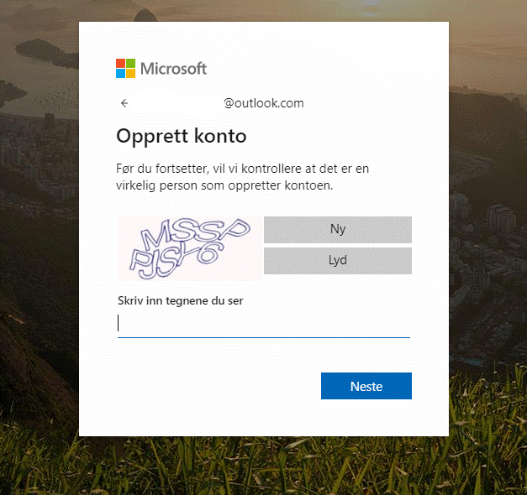
Opprette en e-postkonto
1
mssppjsy6
Notes:
اس صفحے پر تھوڑا نیچے آپکو کچھ عجیب حروف یا ہندسوں کے ساتھ ایک تصویر دکھائی دے گی۔ ای میل سروس کو ثبوت دینے کیلئے کہ آپ واقعی ایک انسان ہیں اور کوئی سافٹ ویئر نہیں ہیں، آپکو نیچے دیے گئے خانے میں یہ حروف اور ہندسے لکھنے پڑیں گے۔ پھر کی بورڈ/کی پیڈ پر "enter" یا"neste" کو دبائیں۔ اگر آپ سے لکھنے میں غلطی ہو جاۓ تو آپکو دوبارہ کوشش کرنی ہو گی۔
کچھ لوگوں کیلئے یہاں دکھائی جانے والی علامات کو پڑھنا مشکل ہو سکتا ہے۔
آگے بڑھنے سے پہلے ان لوگوں کو درست جواب لکھنے میں مدد دیں۔

Slide 18
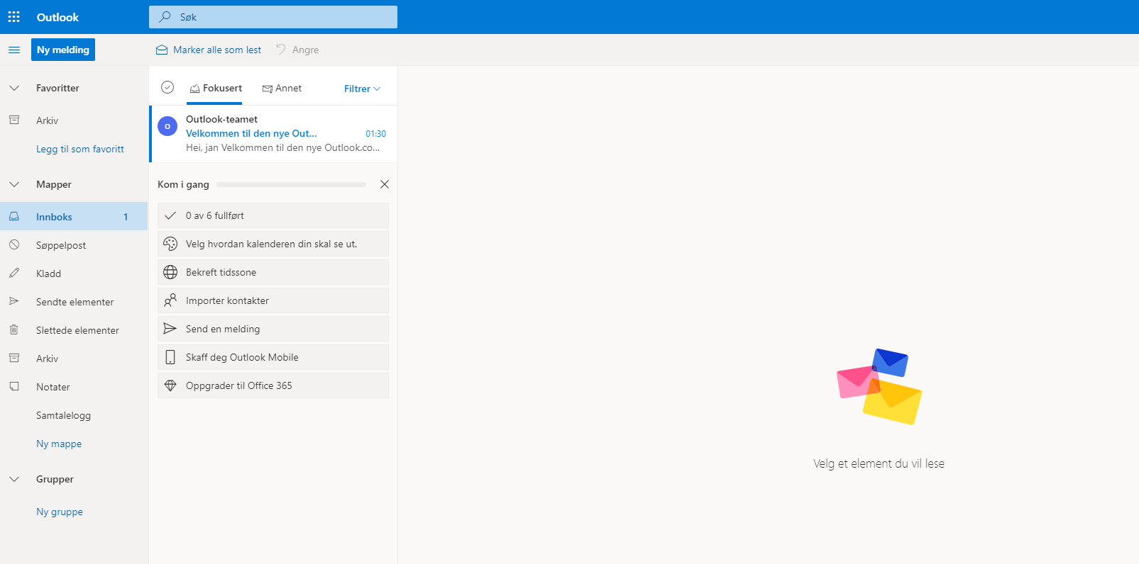
Opprette en e-postkonto
1
Gratulerer med brukerkonto og e-postadresse!
Notes:
مبارک ہو! اب آپ سب کا یوزر اکاؤنٹ اور ای میل ایڈریس بن گیا ہے!

Slide 19
Opprette en e-postkonto
1
brukernavn
Notes:
آپکا ای میل ایڈریس یہ ہے:
پہلے آپکا یوزر نیم ہو گا۔

Slide 20
Opprette en e-postkonto
1
brukernavn@
Notes:
یوزر نیم کے بعد الفا سمبل (@)ہے۔ سب ای میل ایڈریسز میں الفا سمبل ہوتا ہے۔ اسی کی وجہ سے ہم ایک ای میل ایڈریس اور ایک ویب سائيٹ کے پتے میں فرق دیکھ سکتے ہیں۔

Slide 21
Opprette en e-postkonto
1
brukernavn@live.com
Notes:
الفا سمبل کے بعد اس ای میل سروس کا نام آتا ہے جو آپ استعمال کر رہے ہیں (ہمارے لیےoutlook یا live آۓ گا) اور آخر میں ایک نقطہ اور حروف com آتے ہیں۔

Slide 22
Del 2
Logge av og på

Slide 23
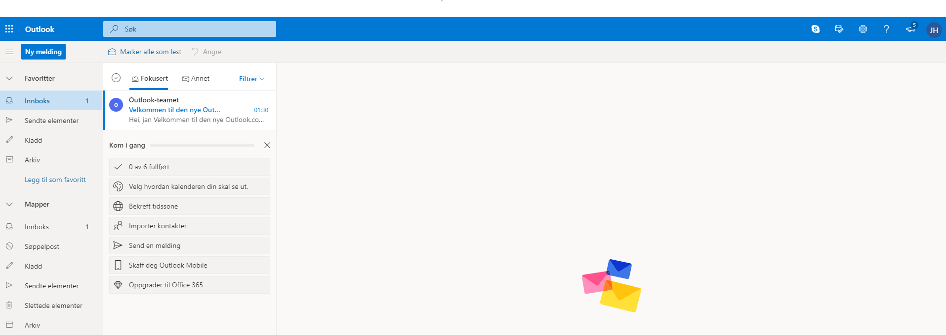
Logge av og på
2
Notes:
اب آپکو سکرین پر آپکا Innboks نظر آ رہا ہے۔ مختلف ای میل سروسز میں یہ ذرا مختلف نظر آتا ہے لیکن بنیادی چیزیں ایک سی ہوتی ہیں۔ یہاں آپکو ایک سادہ صورت دکھائی جا رہی ہے تاکہ آپ آسانی سے دیکھ سکیں کہ آپ کو کیا کرنا ہے۔
Innboks وہ جگہ ہے جہاں آپکو بھیجی جانے والی ای میلز آتی ہیں۔ یہاں آپکو وہ چیزیں بھی ملیں گی جو خود آپکے ای میل بھیجنے کیلئے درکار ہیں۔ اس بارے میں ہم تھوڑا آگے چل کر سیکھیں گے۔ ابھی ہم سائن آؤٹ کر رہے ہیں۔
Innboks کے دائیں کونے میں اوپر آپکا نام یا ای میل ایڈریس نظر آ رہا ہے۔ اس پر ایک بار کلک کریں۔

Slide 24
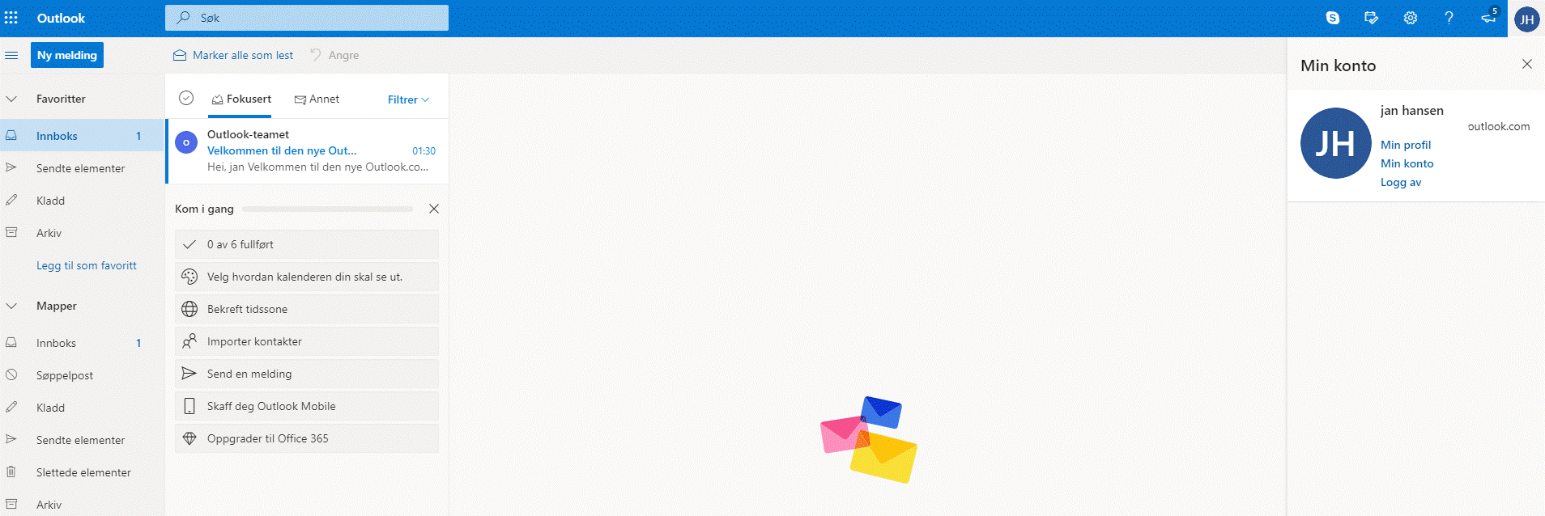
Logge av og på
2
Notes:
ایک مینو کھل جاتا ہے۔ مینو میں آپکو لکھا ملے گا جو ہے "Logg av" یا "Logg ut" ("سائن آؤٹ کریں")۔ مینو میں اس جگہ پر کلک کر کے سائن آؤٹ کریں۔

Slide 25
Logge av og på
2
www.live.com
Notes:
اس کورس میں آپ ویب براؤزر میں اپنے ای میل اکاؤنٹ میں سائن ان کرنا اور اسے استعمال کرنا سیکھ رہے ہیں۔ اس کیلئے پہلے ویب براؤزر کھولنا ہوتا ہے اور اس ای میل سروس کا ویب ایڈریس لکھنا ہوتا ہے جو ہم استعمال کرتے ہیں۔ ہم نے اس کورس کے حصہ 1 کے شروع میں یہ کام کیا تھا۔
آپ میں سے کچھ لوگوں کے کمپیوٹر پر شاید ایسا سافٹ ویئر یا ٹیبلٹ یا سمارٹ فون پر ایک ایپ ہے جسے آپ ای میل چیک کرنے کیلئے استعمال کر سکتے ہیں۔ یہ طریقہ اکثر اچھا ہوتا ہے۔ جب ہم ایک بار ایسے پروگرام یا ایپ میں اپنا یوزر اکاؤنٹ اور پاس ورڈ ڈال دیں تو ہمیں ہر دفعہ ای میل چیک کرنے کیلئے سائن ان کرنے کی خاطر یہ تفصیلات نہیں لکھنی پڑتیں۔ یہ ایک اچھا حل ہے لیکن یہ صرف آپکے اپنے کمپیوٹر، آپکے اپنے سمارٹ فون اور آپکے اپنے ٹیبلٹ کیلئے مناسب ہے۔ اگر یہ چیزیں آپ کے قریب نہ ہوں تو آپکو ویب سائیٹ پر جا کر وہاں سائن ان کرنا پڑتا ہے۔ اس طرح وقت تو ذرا زیادہ لگتا ہے لیکن فائدہ یہ ہے کہ آپ دوسرے لوگوں کی مشینوں پر اپنی ای میل چیک کر سکتے ہیں۔ فارغ ہونے کے بعد سائن آؤٹ کرنا یاد رکھیں تاکہ دوسرے لوگ آپکے اکاؤنٹ میں جا کر ای میل پڑھ اور بھیج نہ سکیں۔
اس کورس میں ہم ویب براؤزر میں ای میل استعمال کرنا سیکھ رہے ہیں کیونکہ اس طرح اس سے کچھ فرق نہیں پڑتا کہ آپ کسی رشتہ دار، کورس کے ادارے یا کسی اور کی ملکیت مشینیں استعمال کر رہے ہوں۔

Slide 26
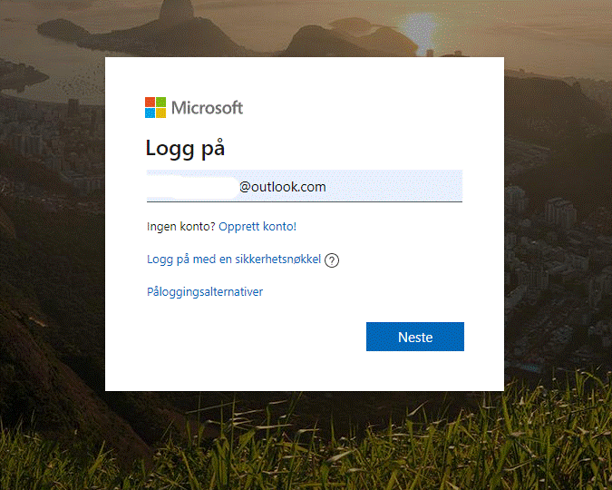
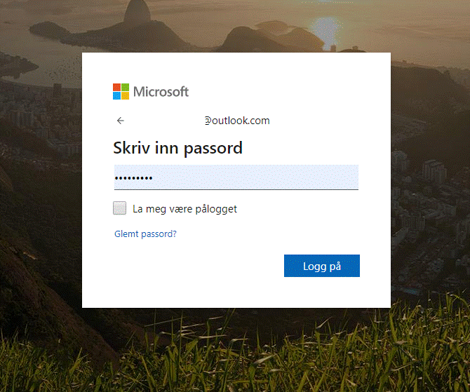
2
Logge av og på
E-postadressen
Passord
Notes:
اب ہم دوبارہ اپنے ای میل اکاؤنٹ میں سائن ان کریں گے۔
اوپر والے خانے میں اپنا ای میل ایڈریس لکھیں اور اگلے خانے میں پاس ورڈ لکھیں۔

Slide 27
Logge av og på
2
Notes:
سائن ان کرنے کیلئے نیلے "Logg på" بٹن کو دبائیں۔
اب آپکا Innboks دوبارہ نظر آ رہا ہے۔
سب لوگوں سے کہیں کہ وہ دو تین بار سائن ان اور سائن آؤٹ کرنے کی مشق کریں۔

Slide 28
Del 3
Sende e-post

Slide 29
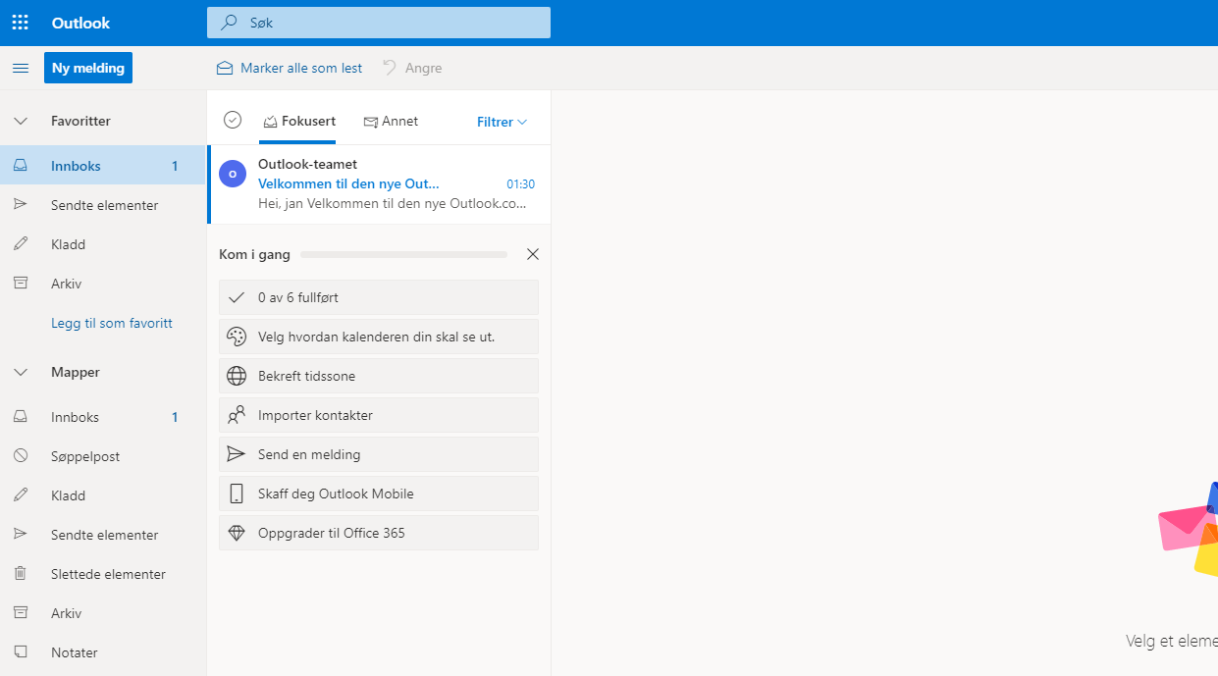
3
Sende e-post
Notes:
دھیان رکھیں کہ سب لوگوں نے سائن ان کیا ہوا ہے۔
سب ای میل سروسز میں نئی ای میل لکھنا شروع کرنے کیلئے ایک بٹن ہوتا ہے۔
اس سروس میں یہ بٹن تصویر میں اوپر، بائیں طرف ہے۔

Slide 30
3
Sende e-post
Notes:
Outlook میں ایک نیلا بٹن استعمال ہوتا ہے جس پر جمع کا نشان اور لفظ "Ny" ("نئی") لکھا ہوتا ہے۔
سب لوگوں سے یہ بٹن دبانے کو کہیں۔

Slide 31
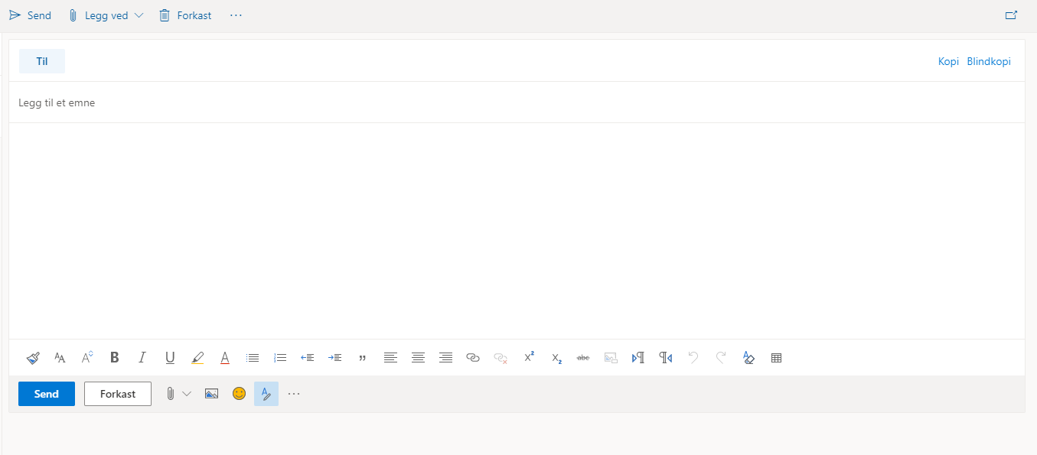
Sende e-post
3
Notes:
اب جو ونڈو کھلی ہے، اس میں آپ اپنی ای میل لکھیں گے۔

Slide 32
Sende e-post
3
Notes:
یہ سادہ ونڈو وہ تمام اہم چیزیں دکھا رہی ہے جن کی مدد سے ای میل بھیجی جاتی ہے۔

Slide 33
3
Sende e-post
Mottagers e-postadresse
Notes:
"Til" (بنام) خانے میں آپ اس شخص کا ای میل ایڈریس لکھتے ہیں جسے آپکی ای میل ملے گی۔

Slide 34
3
Sende e-post
Hva handler e-posten om
Mottagers e-postadresse
Notes:
"Emne" (سبجیکٹ) میں آپ اپنی ای میل کا عنوان لکھتے ہیں۔

Slide 35
3
Sende e-post
Mottagers e-postadresse
Hva handler e-posten om
I dette feltet skrives det man ønsker som en beskjed eller
som et brev, fra «Hei» til «Hilsen
Notes:
ونڈو کا بیشتر حصہ وہ ہے جہاں آپ اپنا پیغام یا خط کا مضمون لکھتے ہیں۔

Slide 36
3
Sende e-post
Mottagers e-postadresse
Hva handler e-posten om
I dette feltet skrives det man ønsker som en beskjed eller
som et brev, fra «Hei» til «Hilsen
Notes:
آخر میں وہ بٹن ہے جسے دبا کر آپ ای میل اس شخص کو بھیج دیتے ہیں جسے بھیجنا چاہتے ہیں۔
آپ کو اپنی پہلی ای میل بھیجنے کیلئے باری باری ان سب خانوں میں جا کر لکھنا ہو گا۔

Slide 37
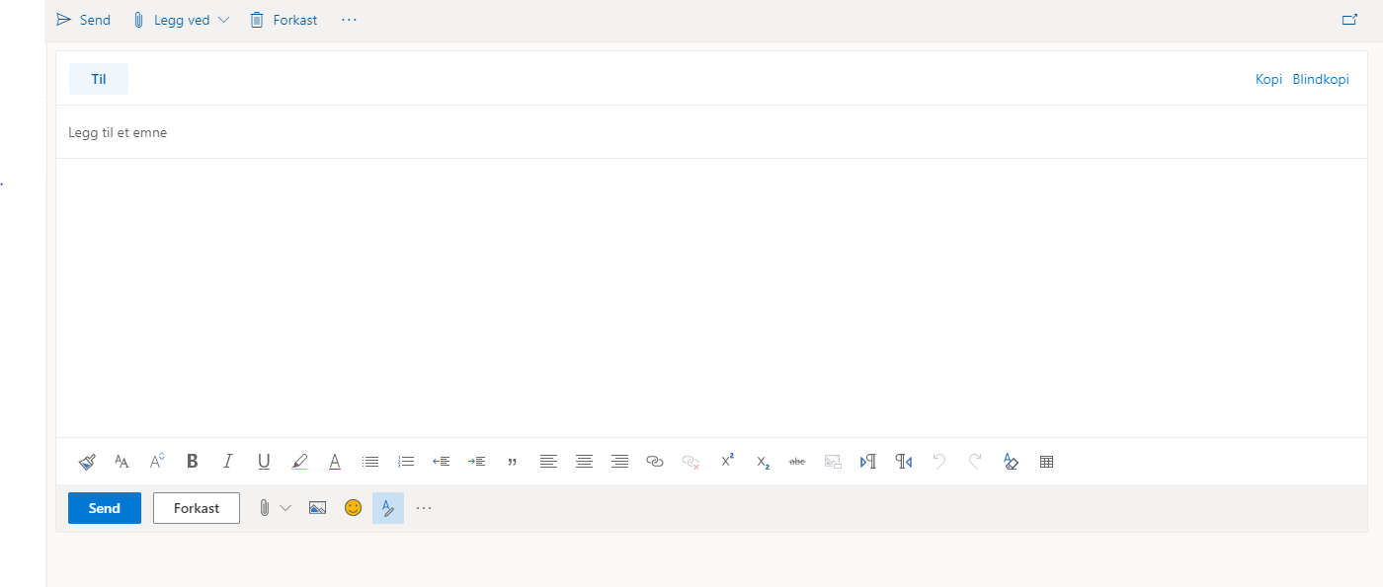
Sende e-post
3
Notes:
اب سب لوگ مجھے ایک ای میل بھیجیں۔
ہم ای میل ایڈریس لکھنے سے آغاز کرتے ہیں۔
"Til" خانہ تلاش کریں اور اسے دبائیں۔
میرا ای میل ایڈریس یہ ہے: اپنا ای میل ایڈریس بتائیں یا وہ ای میل ایڈریس بتا دیں جو آپ نے اس کورس کیلئے بنایا ہے۔ بہتر ہو گا کہ آپ کورس سے پہلے پریزینٹیشن کیلئے ایک سلائیڈ بنا کر یہ ای میل ایڈریس لکھ رکھیں یا اسے بورڈ پر لکھ دیں تاکہ سب لوگ اسے دیکھ کر درست ایڈریس لکھ سکیں۔
تب تک آگے نہ بڑھیں کہ سب لوگ خانے میں آپ کا ای میل ایڈریس لکھ چکے ہوں۔

Slide 38
3
Sende e-post
Notes:
اب ہم ایک عنوان لکھیں گے۔
عنوان لکھنے کیلئے خانہ تلاش کریں اور اسے دبائیں۔
عنوان والے خانے میں کچھ لکھنا ہمیشہ اچھا ہوتا ہے۔ اس سے ای میل وصول کرنے والے کو ای میل کا مقصد سمجھنے میں آسانی ہوتی ہے اور وہ بعد میں اس ای میل کو آسانی سے تلاش بھی کر سکتا ہے۔
چونکہ آپ سب ابھی تجربہ کر کے سیکھ رہے ہیں، آپ اپنی ای میل کو "prøve" کا نام دے سکتے ہیں۔
عنوان والے خانے میں"Prøve" لکھیں۔
آگے بڑھنے سے پہلے دیکھ لیں کہ سب لوگوں نے خانے میں ایک عنوان لکھ لیا ہے۔

Slide 39
3
Sende e-post
Notes:
اب ہم ایک عنوان لکھیں گے۔
عنوان لکھنے کیلئے خانہ تلاش کریں اور اسے دبائیں۔
عنوان والے خانے میں کچھ لکھنا ہمیشہ اچھا ہوتا ہے۔ اس سے ای میل وصول کرنے والے کو ای میل کا مقصد سمجھنے میں آسانی ہوتی ہے اور وہ بعد میں اس ای میل کو آسانی سے تلاش بھی کر سکتا ہے۔
چونکہ آپ سب ابھی تجربہ کر کے سیکھ رہے ہیں، آپ اپنی ای میل کو "prøve" کا نام دے سکتے ہیں۔
عنوان والے خانے میں"Prøve" لکھیں۔
آگے بڑھنے سے پہلے دیکھ لیں کہ سب لوگوں نے خانے میں ایک عنوان لکھ لیا ہے۔

Slide 40
Sende e-post
3
Notes:
جب آپ میرے نام اپنا پیغام لکھ لیں تو آپ کو "send" بٹن دبانا ہو گا تاکہ ای میل روانہ ہو جاۓ اور میں دیکھ سکوں کہ آپ لوگوں نے کیا لکھا ہے۔
"send" بٹن سب سے نیچے بائیں طرف ہے۔
"send" بٹن دبائیں۔
سب لوگوں کے ای میل بھیج دینے تک ٹھہریں۔

Slide 41
Del 4
Åpne e-post
Notes:
Send en e-post til alle på kurset

Slide 42
Åpne e-post
4
Notes:
دھیان رکھیں کہ سب لوگوں کے سامنے ان کے Innboks کی ونڈو کھلی ہو۔
تصویر میں بائیں طرف آپ ان تمام فولڈرز کی فہرست دیکھ رہے ہیں جو آپکے ای میل اکاؤنٹ کا حصہ ہیں۔ سب سے اہم Innboks ہے۔
جب آپ کے Innboks میں ایسی ای میلز موجود ہوں جو آپ نے پڑھی نہ ہوں تو فہرست میں لفظ Innboks کے بعد ایک ہندسہ موجود ہو گا۔ اگر کوئی ہندسہ نہ ہو تو اس کا مطلب ہے کہ کوئی نئی ای میل نہیں آئی جو آپکو پڑھنے کی ضرورت ہے۔

Slide 43
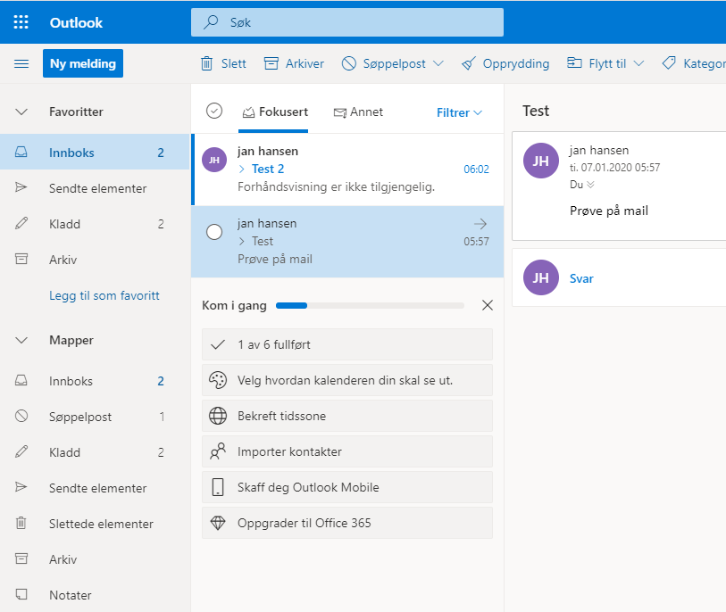
Åpne e-post
4
Notes:
تصویر کے مرکزی حصے میں آپکو آنے والی تمام ای میلز ایک فہرست کی شکل میں نظر آ رہی ہیں۔ تازہ ترین ای میلز فہرست میں سب سے اوپر ہیں۔ پرانی ای میلز نیچے ہیں۔
ہر ای میل میں ای میل بھیجنے والے کا نام یا ای میل ایڈریس اور عنوان (جو ای میل بھیجنے والے نے سبجیکٹ کے خانے میں لکھا تھا) ہے۔
جو ای میل ابھی کھولی نہیں گئی، وہ موٹے حروف میں نظر آ رہی ہے۔

Slide 44
Åpne e-post
4
Notes:
ای میل کھولنے اور پڑھنے کیلئے آپ یا تو بھیجنے والے کے نام پر یا عنوان پر ایک دفعہ دباتے ہیں۔
سب لوگوں سے انکے Innboks میں موجود کسی ایک ای میل پر دبانے کو کہیں۔

Slide 45
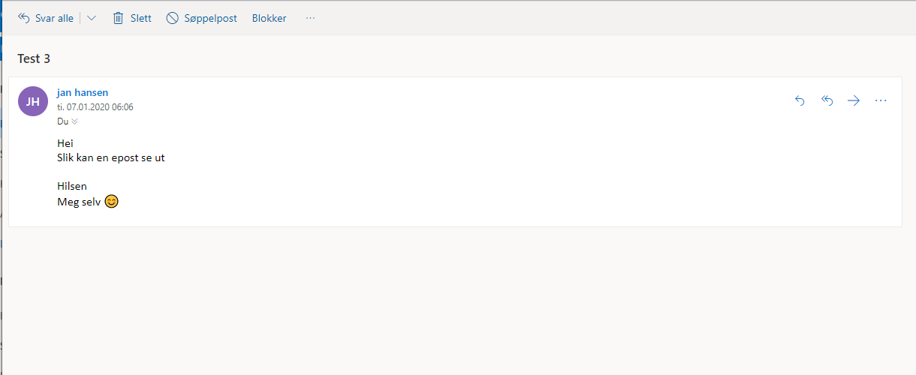
Åpne e-post
4
Notes:
Outlook میں ای میل بالعموم ایسی دکھائی دیتی ہے۔

Slide 46
Åpne e-post
4
Tittel
Notes:
سب سے اوپر آپ ای میل کا عنوان دیکھ رہے ہیں۔

Slide 47
Åpne e-post
4
Avsender
Notes:
پھر ای میل بھیجنے والے کا نام اور/یا ای میل ایڈریس ہے۔

Slide 48
Åpne e-post
4
Beskjeden fra avsender
Notes:
اس کے نیچے بھیجنے والے کا پیغام لکھا ہے۔

Slide 49
Åpne e-post
4
Notes:
واپس Innboks اور آپکو ملنے والی تمام ای میلز کی فہرست تک آنے کیلئے آپ تصویر میں بائیں طرف مینو میں لفظ "Innboks" کو دباتے ہیں۔
آگے بڑھنے سے پہلے دیکھ لیں کہ سب لوگ واپس Innboks میں آ گئے ہیں۔

Slide 50
Åpne e-post
4
Notes:
آپ یہ بھی دیکھ سکتے ہیں کہ جو ای میل آپ نے کھولی تھی، اب وہ موٹے حروف میں نظر نہیں آ رہی ہے۔

Slide 51
Del 5
Svare på e-post
Notes:
کورس کے سب شرکاء کو ایک ای میل بھیجیں۔

Slide 52
Svare på e-post
5
Notes:
کسی ای میل کا جواب دینے کیلئے آپ Innboks میں اس ای میل کو چنیں۔
آپ سب کو میری طرف سے ایک ای میل آئی ہو گی جو آپ کی پہلی ای میل پر میرا جواب ہے۔ شاید کچھ لوگوں نے پہلے ہی یہ ای میل دیکھ لی ہے۔
اپنے Innboks میں میری ای میل تلاش کریں اور اسے دبائیں۔

Slide 53
Svare på e-post
5
Notes:
مجھے جواب دینے کیلئے Outlook استعمال کرنے والوں کو ونڈو میں سب سے اوپر نیلے خانے میں "Svar" ("جواب دیں") بٹن تلاش کرنا ہو گا۔

Slide 54
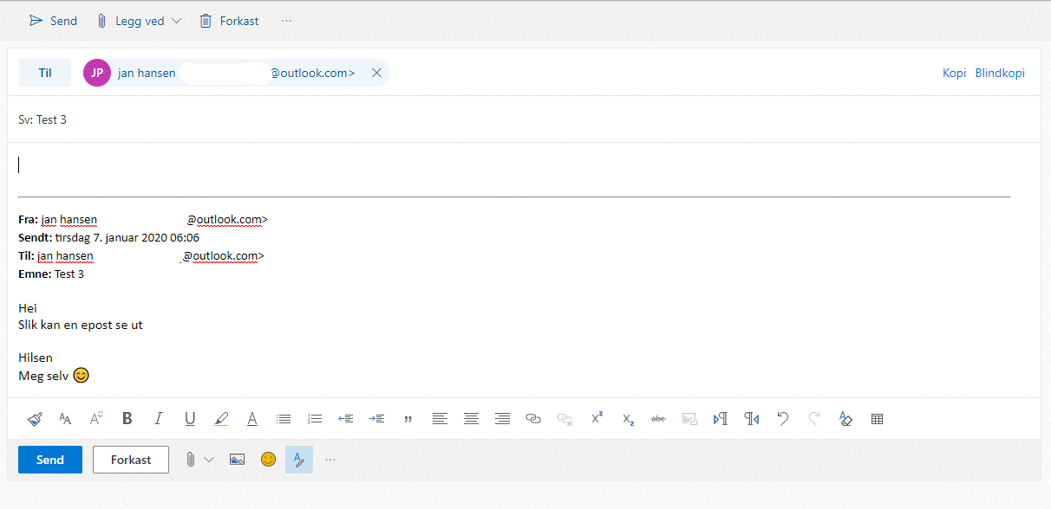
Svare på e-post
5
brukernavn@e.post.no
Re: Tema
Notes:
ای میل کا جواب کافی حد تک ایک نئی ای میل کی طرح ہی لگتا ہے لیکن یہاں خانے "Til" اور "Emne" پہلے ہی مکمل ہیں۔

Slide 55
Svare på e-post
5
Notes:
اس کے علاوہ آپ جس ای میل کا جواب دے رہے ہیں، وہ بھی آپکے لکھنے کیلئے مہیا خانے کے اوپر یا نیچے لکھی نظر آ رہی ہے۔

Slide 56
Svare på e-post
5
Notes:
آپ کو بس اتنا کرنا ہے کہ اپنا جواب لکھ دیں۔

Slide 57
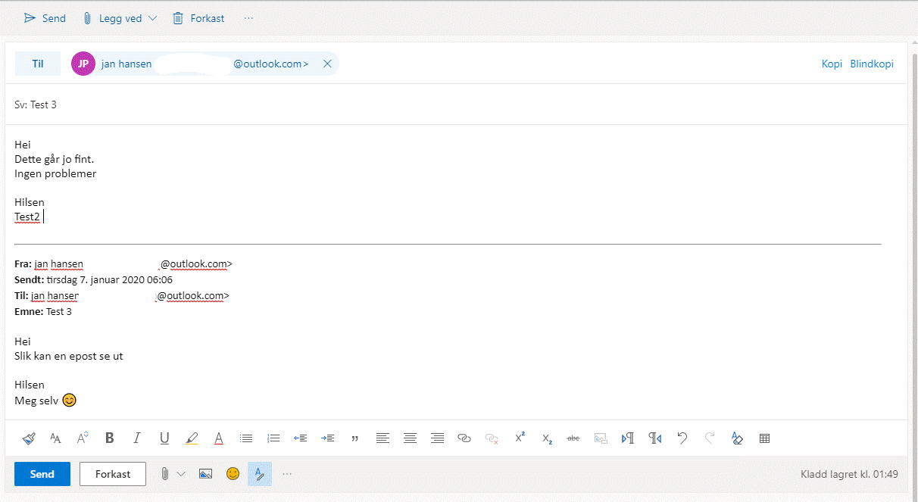
Svare på e-post
5
Notes:
Outlookمیں بالعموم ایسا نظر آتا ہے۔

Slide 58
Svare på e-post
5
Notes:
یہ ای میل بھیجنے والے کی تحریر ہے۔

Slide 59
Svare på e-post
5
Notes:
اور یہاں آپ اپنا جواب لکھتے ہیں۔

Slide 60
Svare på e-post
5
Notes:
جب آپ اپنا جواب لکھ چکیں تو "Send" بٹن کو دبائیں۔

Slide 61
Ferdig – godt jobba alle sammen!
Nå kan dere øve på:
Be om e-postadressen til sidemannen din slik at dere kan øve på å sende e-post til hverandre, åpne og svare på hverandres e-poster
Logg av og på e-postkontoen din
Lukk nettleseren helt, åpne den igjen, skriv inn adressen til e-posttjenesten og logg den inn på nytt
Øv hjemme:
Finn noen å øve med som du kan sende og motta e-post fra
Notes:
ختم شد

